Slide 1
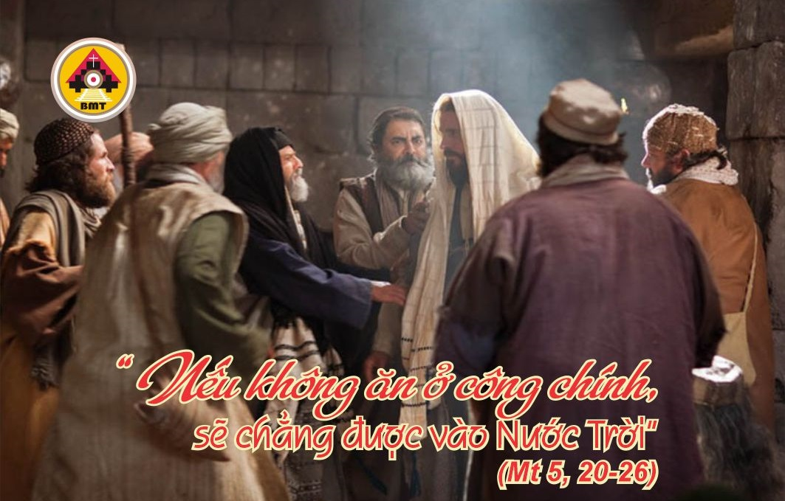

THỨ NĂM TUẦN X THƯỜNG NIÊN A

Slide 2
Ca Nhập Lễ
Chúa là sự sáng, là Đấng cứu độ tôi, tôi sợ chi ai? Chúa là Đấng phù trợ đời tôi, tôi sợ gì ai? Khi những đứa ác xông vào để xả thịt tôi, bọn thù ghét tôi sẽ siêu té và ngã gục.

Slide 3

Bài Đọc 1: 1 V 18, 41-46
“Êlia cầu nguyện và trời đổ mưa” (Gc 5, 18).
Trích sách Các Vua
quyển thứ nhất.

Slide 4
Đáp Ca
Tv 15, 1-2a. 4. 5 và 8. 11
Đáp: Xin bảo toàn con, lạy Chúa, vì con tìm nương tựa Chúa (c. 1).

Slide 5
Alleluia: Ga 14, 29
Alleluia-alleluia: – Chúa phán: “Nếu ai yêu Thầy, thì sẽ giữ lời Thầy, và Cha Thầy sẽ yêu mến người ấy, và Chúng Ta sẽ đến và ở trong người ấy”. – Alleluia.

Slide 6
Phúc Âm: Mt 5, 20-26

Slide 7


Slide 8

DÂNG LỄ

Slide 9
CA HIỆP LỄ
Chúa là sơn động chỗ tôi nương mình, là Đấng cứu độ và là sức hộ phù tôi.

Slide 10
THỨ NĂM TUẦN X THƯỜNG NIÊN A

